Slide 1
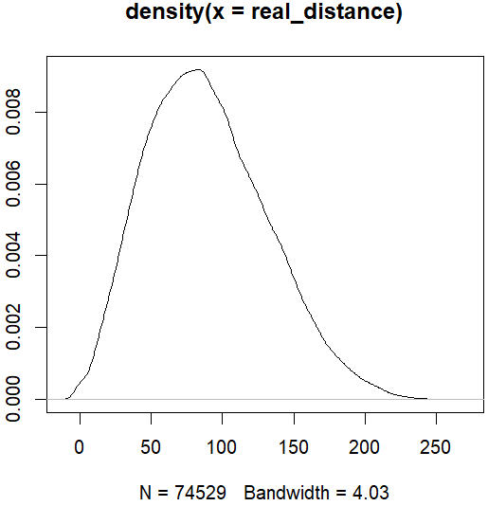
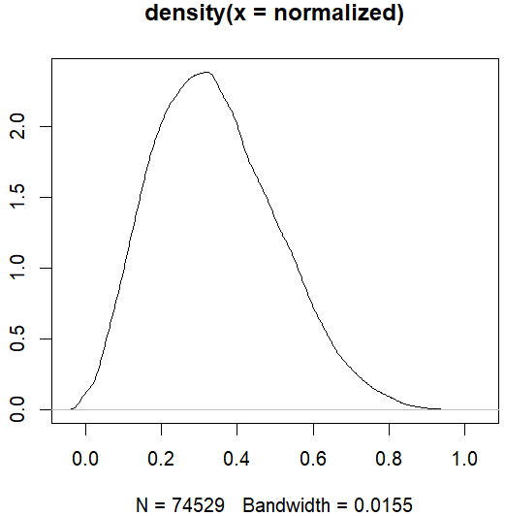
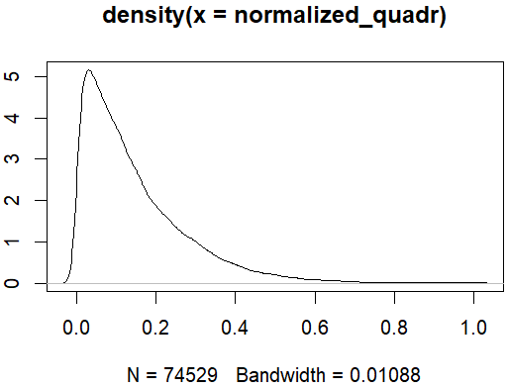
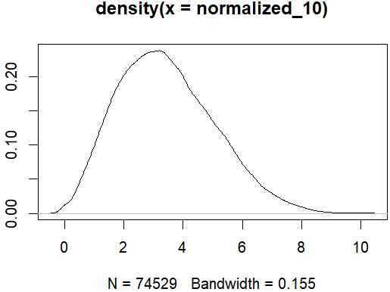
Min. 1st Qu. Median Mean 3rd Qu. Max.
0.00 58.00 86.00 89.18 117.00 260.00
Min. 1st Qu. Median Mean 3rd Qu. Max.
0.0000 0.2231 0.3308 0.3430 0.4500 1.0000
Min. 1st Qu. Median Mean 3rd Qu. Max.
0.00000 0.04976 0.10941 0.14401 0.20250 1.00000
Min. 1st Qu. Median Mean 3rd Qu. Max.
0.000 2.231 3.308 3.430 4.500 10.000

Slide 2
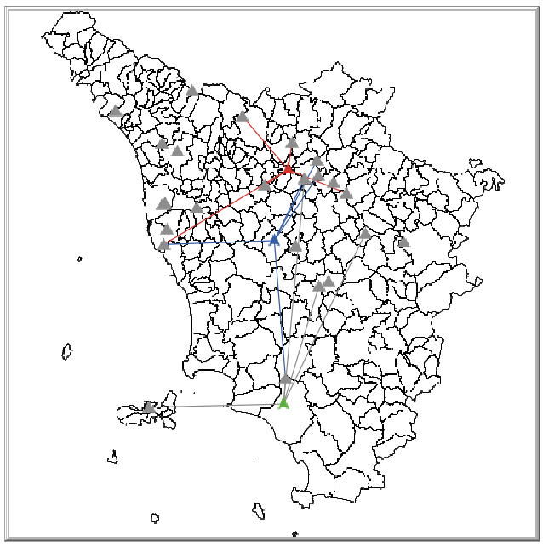
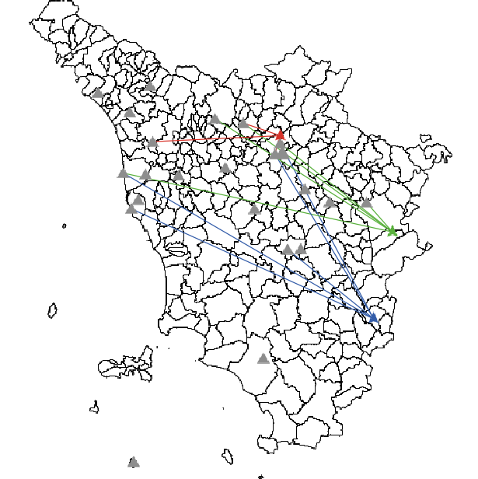
Test ranking of hospital based on distance
let knownhosp rnd:weighted-n-of-list 5 listhospitals [h -> (exp(10 * (1 - dist self one-of hospital with [id = h] distservicesnorm)))]
1407 [COMPLESSO OSPEDALIERO CAREGGI - CTO (FI) MISERICORDIA GROSSETO NUOVO OSPEDALE BORGO S.LORENZO (FI) RIUNITI LIVORNO S.GIOVANNI DI DIO-TORREGALLI (FI)]
743 [RIUNITI LIVORNO NUOVO OSPEDALE DI PRATO S.STEFANO OSPEDALE SAN JACOPO OSPEDALE S. GIUSEPPE SERRISTORI FIGLINE V.A. (FI)]
1166 [OSPEDALE DEL VALDARNO - "S.MARIA DELLA GRUCCIA" COMPLESSO OSPEDALIERO CAREGGI - CTO (FI) OSP. RIUNITI DELLA VAL DI CHIANA MISERICORDIA GROSSETO CIVILE ELBANO PORTOFERRAIO (LI)]
let knownhosp rnd:weighted-n-of-list 5 listhospitals [h -> ( exp(10 * ([ownranking] of one-of hospital with [id = h])) + exp(10 * (1 - dist self one-of hospital with [id = h] distservicesnorm)))]
959 [COMPLESSO OSPEDALIERO CAREGGI - CTO (FI) OSP. RIUNITI DELLA VAL DI CHIANA OSPEDALI PISANI (PI) S.GIOVANNI DI DIO-TORREGALLI (FI) CIVILE CECINA (LI)]
186 [AREA ARETINA NORD AREZZO COMPLESSO OSPEDALIERO CAREGGI - CTO (FI) OSPEDALI PISANI (PI) NUOVO OSPEDALE DI PRATO S.STEFANO OSPEDALE SAN JACOPO]
502 [COMPLESSO OSPEDALIERO CAREGGI - CTO (FI) NUOVO OSPEDALE BORGO S.LORENZO (FI) S.GIOVANNI DI DIO-TORREGALLI (FI) NUOVO OSPEDALE DI PRATO S.STEFANO OSPEDALE SAN LUCA]

